Slide 1

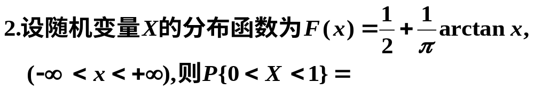


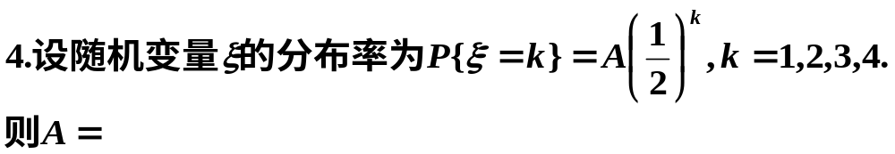
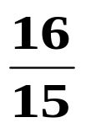
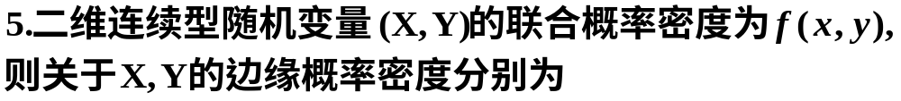
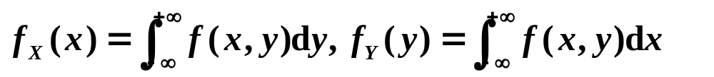
概率统计模拟题06
一、填空题
.
.

Slide 2
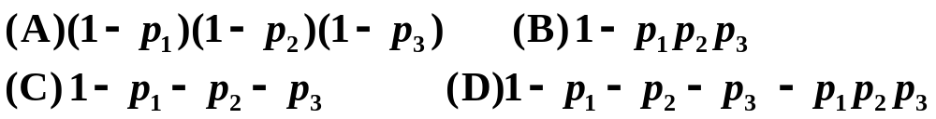

二、选择题
1.加工一种零件需要经过三道独立工序，各道工序的废品率分别为p_{1，}p_{2，}p_{3，}则加工该种零件的成品率为（ ）
A
D

Slide 3

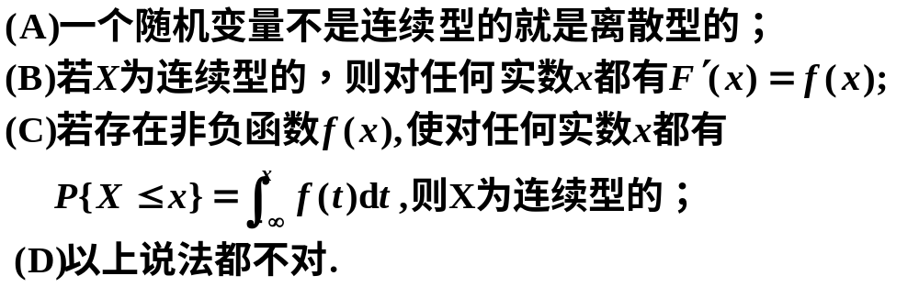
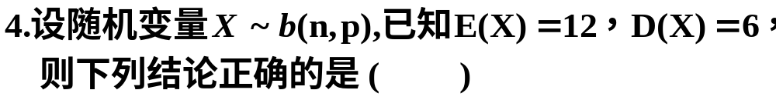
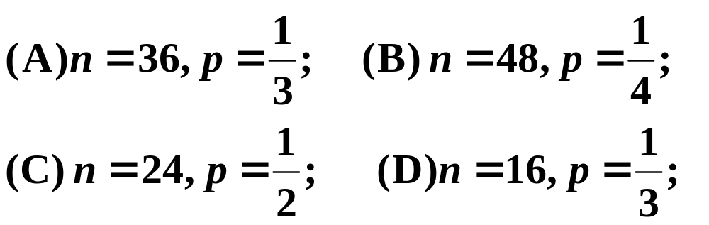
C
C

Slide 4
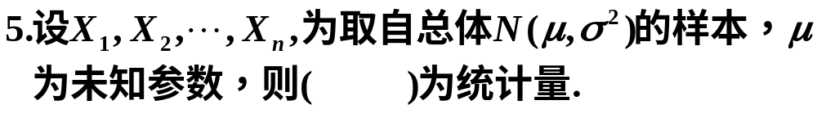
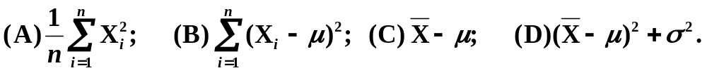
A
三、解答题
1.甲袋中有4个红球和3个白球，乙袋中有3个红球，
5个白球.今从甲袋中任取一球放入乙袋，再从乙袋
中任取一球，求它是红球的概率.
25/63
2. 甲乙丙加工同样的零件，第一人出废品的概率为 0.05，第二人出废品的概率为0.04，第三人出废品的概率为0.02.他们加工出来的零件合放在一起，并且已知甲乙丙三人加工的零件所占比例分别为25%,35%, 40%.现从这些零件中任取一件，问是废品的概率.
0.0345

Slide 5
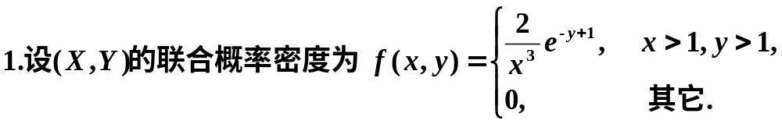
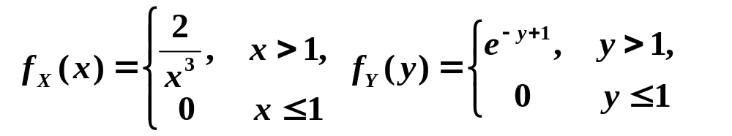
3. 某人对一靶子进行三次射击，设他第一、二、三次 射击时击中的概率分别为0.7,0.8,0.9.求
(1) 他三次射击中恰有一次击中的概率；
(2) 他三次射击中至少有一次击中的概率.
0.092
0.994
四、解答题

Slide 6
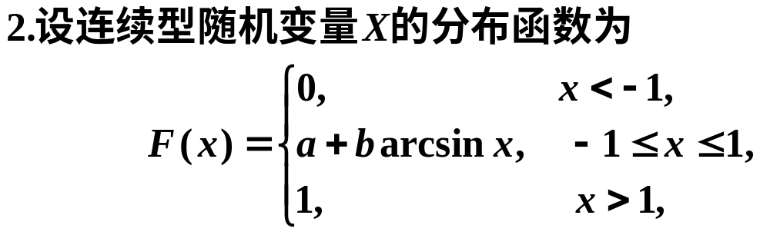

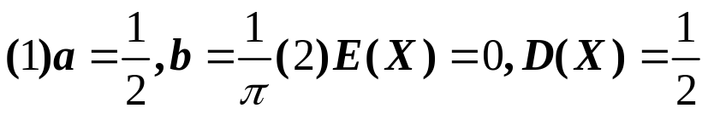
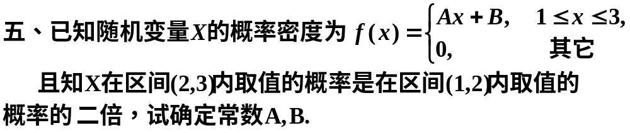
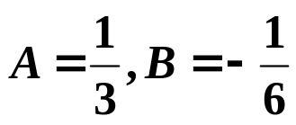
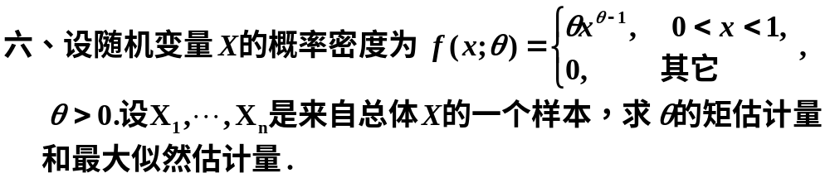
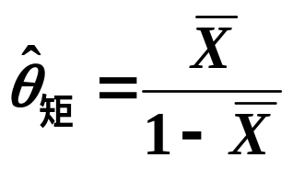
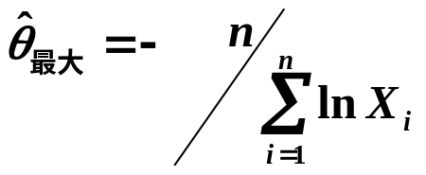

Slide 7
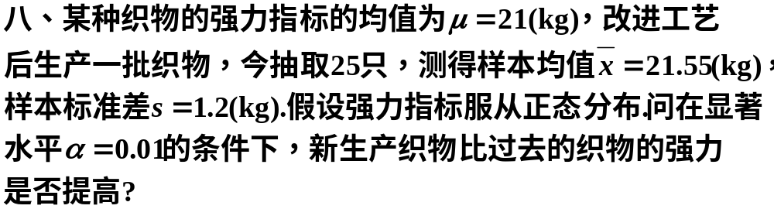
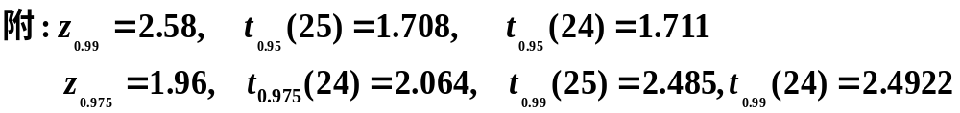
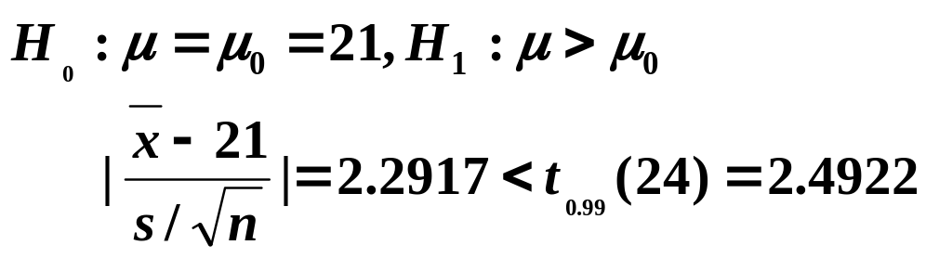

解答

